Slide 1

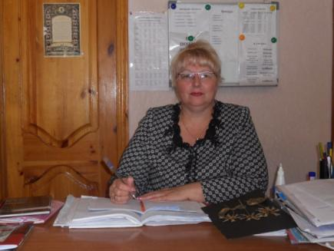
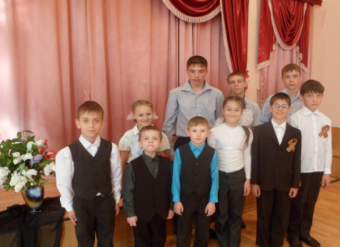
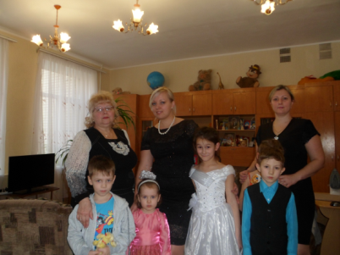
Анализ воспитательной деятельности 2 группы за 2013-2014 уч. год
Воспитатели:
Разувайлова
Наталья Ивановна
Журавлева Юлия Алексеевна

Slide 2

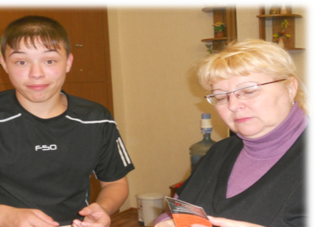
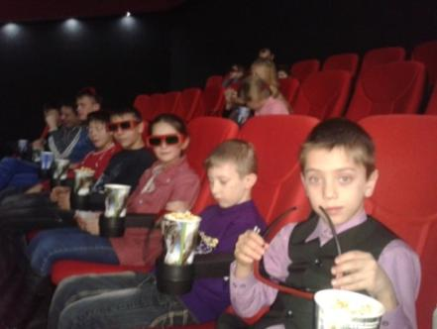
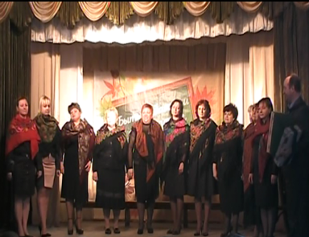
Содержание
1 | Психолого-педагогическая характеристика группы.
2 | Анализ воспитательной работы по степени реализации поставленных в начале года задач.
3 | Профилактическая деятельность
4 | Наши достижения
5 | Результаты самообразования педагогов 2 гр.
6 | Цели и задачи на 2014-2015уч.год.

Slide 3
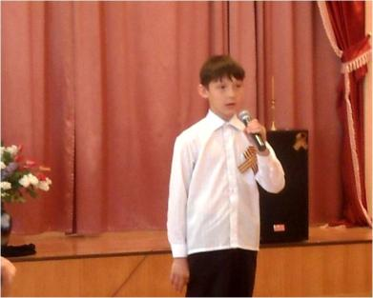
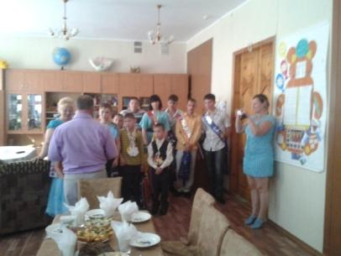
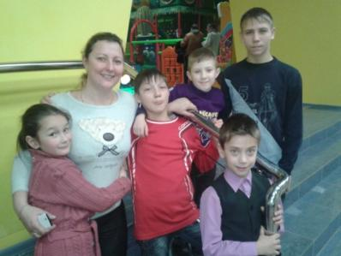
Социальный портрет группы:
1
4
1 чел.
6 чел.
2
Младшие школьники
Дошкольники
11
Подростки
3
Следует отметить, что физический, психологический и социальный возраст детей носит мозаичный характер. Мы исходили из актуального уровня психического развития.
3 чел.

Slide 4

Социометрия на начало уч. года (октябрь 2013г.)
Слава В.
Артем М.
Броня М.
Вера Т.
Лидеры
4 человека
Рома Т..
Предпочитаемые
4человека
Алина Г., Захар Г., СлаваМ., Саша Ч..
Принятые
1 человек
Основная причина конфликтов – нехватка взаимопонимания между старшими и младшими детьми.

Slide 5
Социометрия на конец уч. года (май 2014г.)
Рома Т.
Вера Т.
Артем М.
Славик М.
Лидеры
3 человека
Слава В.
Броня М.
Предпочитаемые
2 человека
Алина Г., Захар Г., Саша Ч.
Принятые4 человека
Основная причина конфликтов – нехватка взаимопонимания между старшими и младшими детьми.

Slide 6
Психологический климат
(на сентябрь 2013г.)

Slide 7
Уровень воспитанности
(сентябрь 2013г.)

Slide 8
Уровень воспитанности (сентябрь 2013г.)
(в соотношении воспитанник - эксперт)
Критерии

Slide 9
Уровень воспитанности по критериям
(сентябрь 2013г.)
Средний уровень
Низкий
уровень

Slide 10
Уровень воспитанности
(май 2014.)

Slide 11
Уровень воспитанности (май 2014г.)
(в соотношении воспитанник - эксперт)
Критерии

Slide 12
Уровень воспитанности по критериям
(май 2014г.)
Хороший уровень
Средний уровень

Slide 13
Уровень воспитанности на май 2014г.
Воспитанники | Эксперты | Самооценка | Различия
Саша Ч. | 3,1 | 3,3 | + 0,2
Слава В. | 3,1 | 3,9 | +0,8
Слава М. | 2,9 | 3,8 | +0,9
Алина Г. | 3,9 | 2,9 | -1
Вера Т. | 2,6 | 3,1 | +0,5
Рома Т. | 2,7 | 3,3 | +0,6
Бронислав М. | 3,3 | 3,1 | -0,2
Артем М. | 2,8 | 3 ,1 | +0,3
Захар Г. | 3,8 | 3,3 | - 0,5

Slide 14
Итоги успеваемости
Большинство воспитанников имеют низкий уровень обученности, но стоит отметить, что для половины - это актуальный и возможно потенциальный уровень развития в силу состояния интеллекта, общего состояния организма, глубокой социально-педагогической запущенности.
Данные приведены на 10 человек группы
Средний уровень
Высокий уровень
Очень низкий
Низкий уровень
С 1
«3»
« 4,5»
«2»
«3»
0%
10%
10 %
80%
В течение года проявил хорошее усердие - Захар Г.- хорошист. Алина Г. в течение года работала с одной «3», получила отличную характеристику от учителя. Дима К. поступивший в марте, имеет сложности в обучении. Трудности в обучении обнаруживаются и у Веры Т., Ромы Т., Саши Ч., Славика В..
Славы М. Артем М., Броник М.учились в неполную меру сил.

Slide 15
Анализ воспитательной работы за 2013-2014 уч.год по степени реализации поставленных задач
Сплочение и развитие детского коллектива
Использование здоровье-сберегающих технологий
Духовно-нравственное воспитание
Организация работы по адаптации новых воспитанников

Slide 16
Сплочение и развитие детского коллектива
Жизнедеятельность в группе выстраивалась с учетом развития таких качеств - как:
В течение всего года большинство ребят участвовали в социально-значимой деятельности.
Ребятам нравится проводить время вместе.
Совместная общественно-полезная и творческая деятельности
Поддержка
Забота
Взаимовыручка
Уважение
Понимание
Комфортный микроклимат
Отметим, что удалось наладить отношения, улучшился микроклимат в группе
Игры, тренинги на сплочение
Формирование актива группы, д/самоуправления
Трудности. В коллективе более 60 % новых воспитанников, процесс адаптации у них строится по-разному. В течение следующего года продолжим работу по сплочению коллектива.

Slide 17
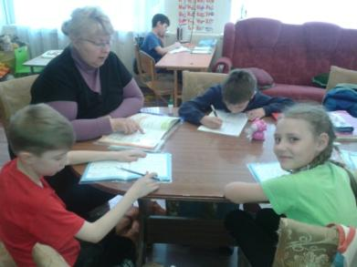
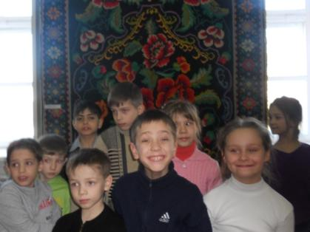
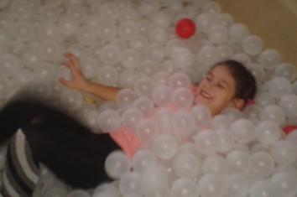
Основные мероприятия:
Занятия в кабинете психологической разгрузки
Занятие по программе «Формирование
интеллектуального потенциала воспитанников»
«Семья - это ячейка общества»,
Работа по книге Лихачева Д.С. «Этапы заботы»

Slide 18
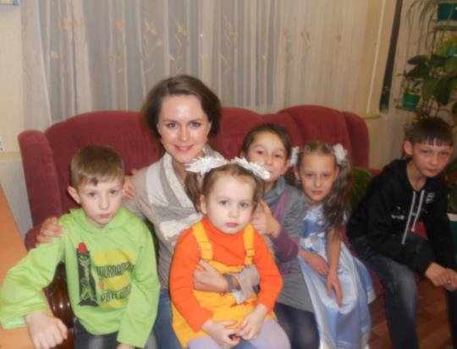
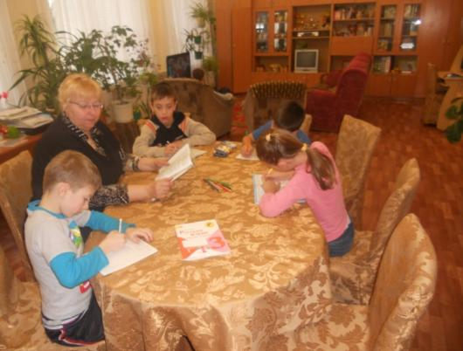
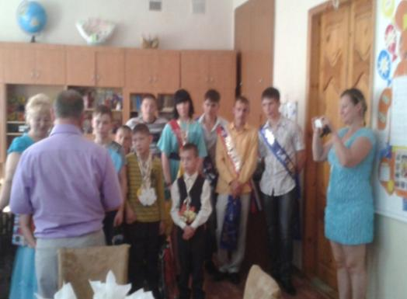
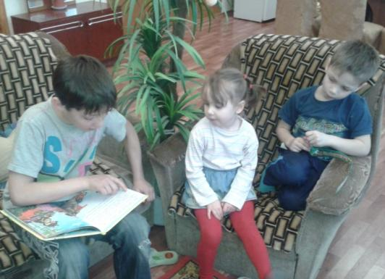
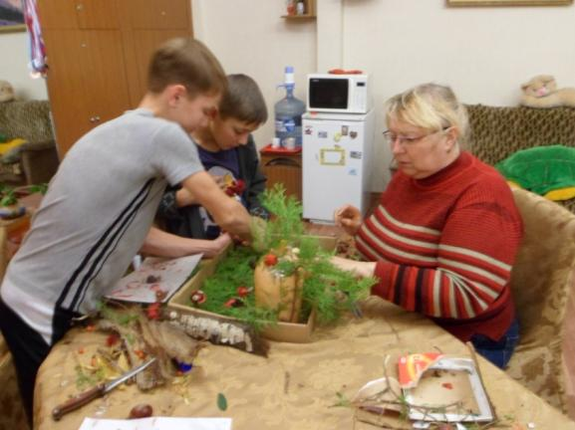
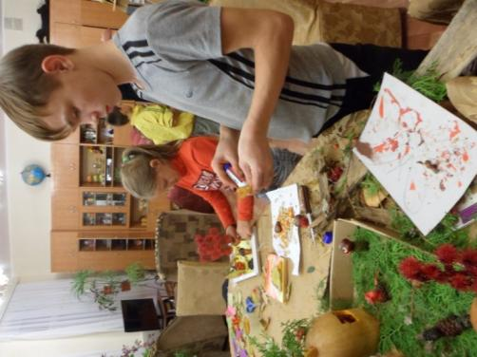

Slide 19
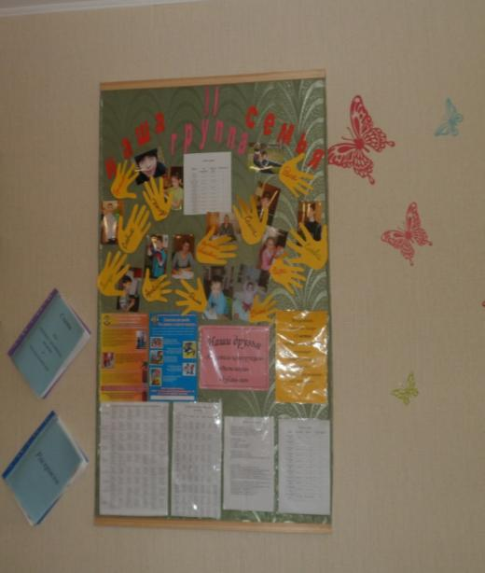
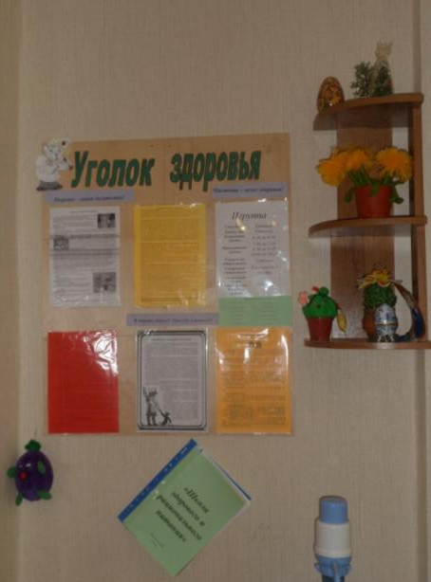
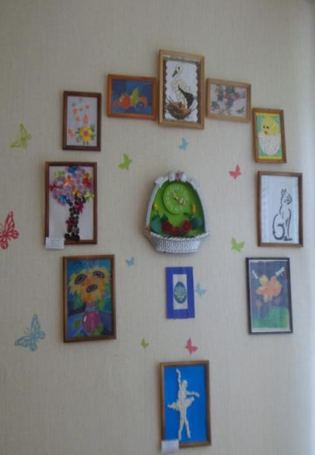
В течение года совместно с воспитанниками мы улучшали среду группы

Slide 20
Духовно-нравственное развитие
В течение всего ребята посещали:
«Воскресную школу»
духовно-культурные центры (церковь св Богородицы, Никольский собор, библиотека им. Чехова, им. Василенко, театр)
Жизнедеятельность в группе строилась с учетом:
Заботы о младших
Взаимовыручки
Духовность
Подведение итогов недели – развитие рефлексии, адекватной самооценки,
развитие навыков целеполагания
Самосовершенствование
Нравственность

Slide 21
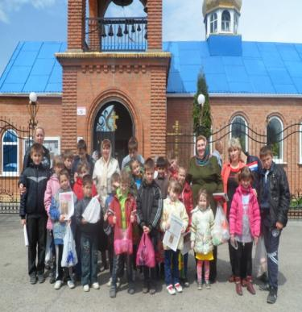

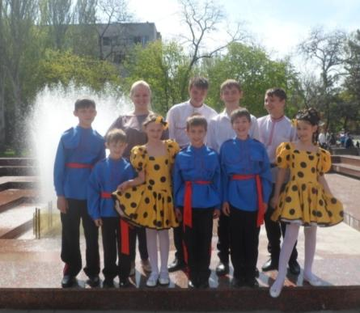
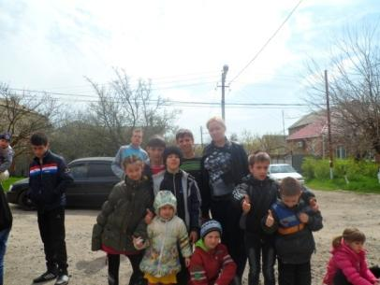
Основные мероприятия:
Занятия в воскресной школе в течении года,
посещение храмов в христианские праздники
Экскурсии в храм и церковь
Посещение театра и кино, участие в концертах и
акциях посвященных ВОВ

Slide 22
Здоровьесберегающие технологии
Методы и формы реализации здоровье-сберегающих технологий
Физическое здоровье I
-Спортивный кружок
- Уроки физкультуры
- Прогулки на свежем воздухе
- Походы
- Отдых (летом на море)
- Солнечные ванны
- Водные процедуры
- Упражнения
- Соревновательный метод
- Игровой
- Привитие гигиенических навыков
- Трудовая деятельность
СанПины
Здоровье
Здоровье сберегающая среда
Интерактив-ные методы

Slide 23
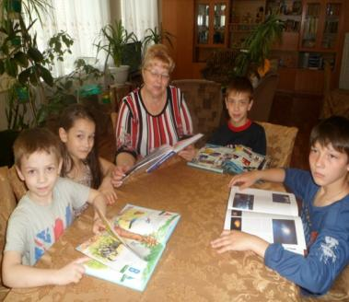
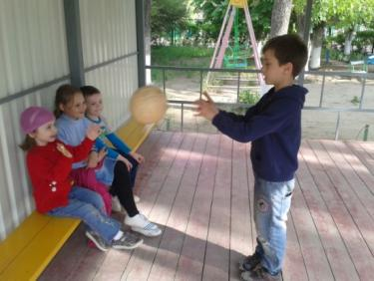
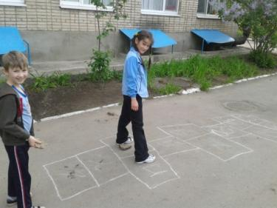
Основные мероприятия:
Профилактическая работа медицинского персонала,
Инструктажи, беседы о «ЗОЖ»
Занятия с волонтерами «Зернышко», волонтерами
ТГПИ имени А.П,Чехова,
с представителями волонтерской организации
«Кто если не мы?!», организацией «Молодая гвардия»
Участие воспитанников в спортивных секциях, спортивных
соревнованиях различных уровней
Организация игр на свежем воздухе

Slide 24
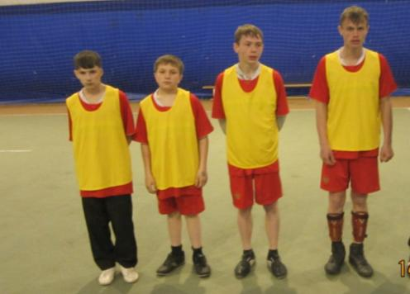
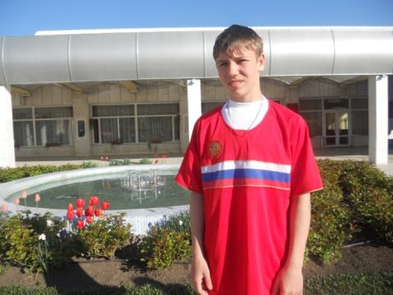
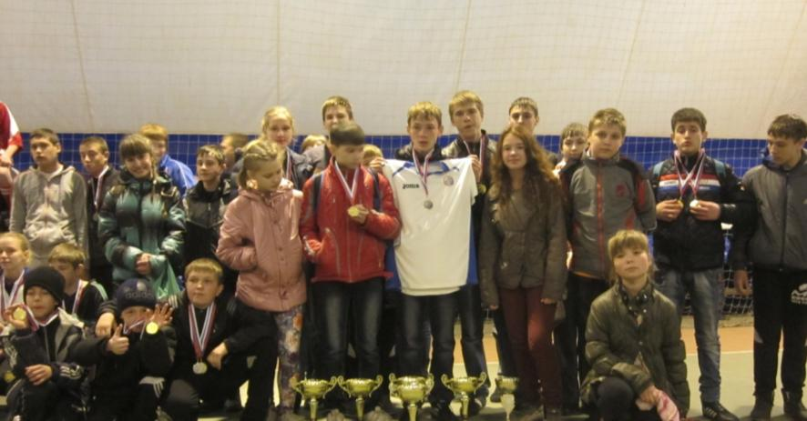
Участие в спортивных соревнованиях

Slide 25
Организация постинтернатного сопровождения
В течение всего года ребята имели возможность общаться с выпускниками, которые часто приходят к нам в гости. Обсуждали проблемы, радовались успехам. Получали знания о самостоятельной жизни
- Общение с шефами
Посещение культурно-образовательных центров
Расширение контактов
Встречи с выпускниками
- Развитие хозяйственно-бытовых навыков.
- Развитие самостоятельности
Социальное воспитание
Профориентация

Slide 26
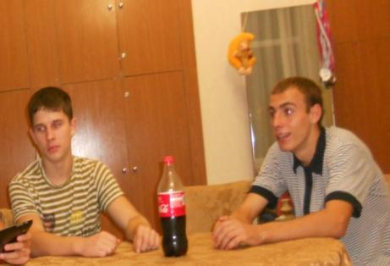
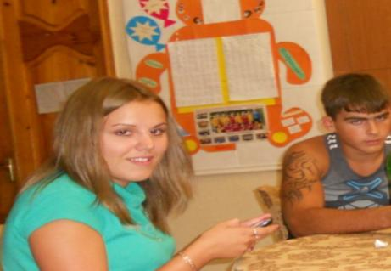
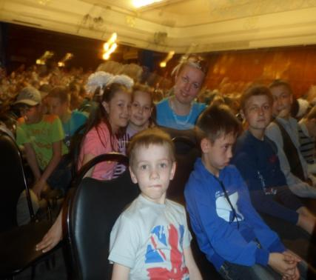
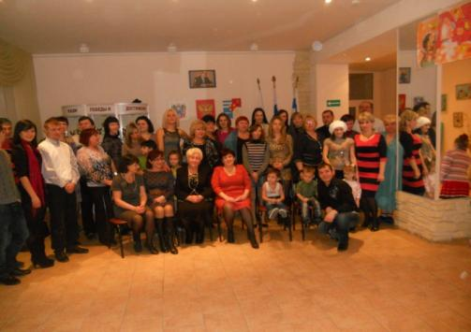
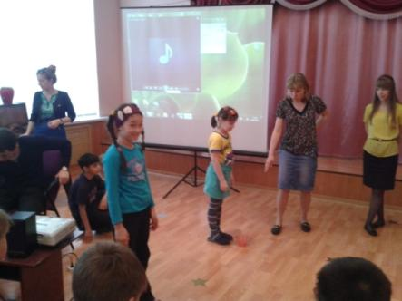
Основные мероприятия:
Встречи с выпускниками, шефами
Дискуссии на темы: «Семейный бюджет:
как тратить деньги?!», «В чем цель жизни
человека?» и т.д.

Slide 27
Профилактическая работа
В данном направлении работа велась в тесном сотрудничестве с администрацией, узкими специалистами (педагог-психолог, нарколог), инспекторами ПДН, молодежными, благотворительными организациями, волонтерами
Системность
Комплексность
Межведомственное взаимодействие
Единство требований
Предупрежде-ние травматизма
Профилактика
Предупреждение употребления ПАВ
Предупреждение самоволь-ных уходов

Slide 28
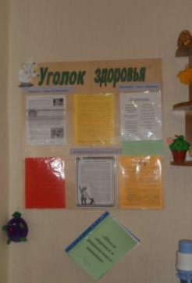
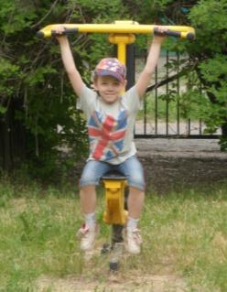
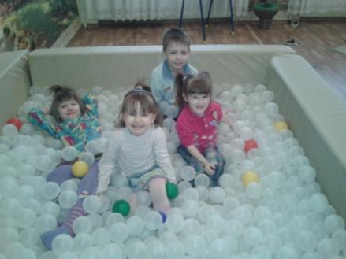
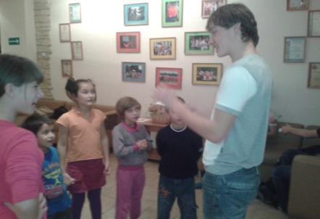
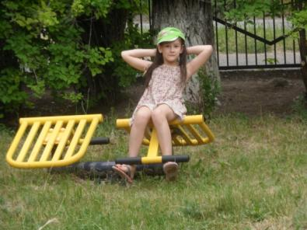
Основные мероприятия:
Профилактическая работа медицинского
персонала,
Инструктажи, беседы о «ЗОЖ»
Занятия с волонтерами, взаимодействие с
педагогом-психологом, диспуты, беседы о вреде
ПАВ
Участие во Всероссийской олимпиаде
по физкультуре
Ведение уголка Здоровья

Slide 29
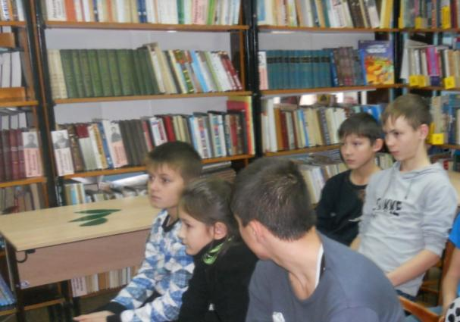
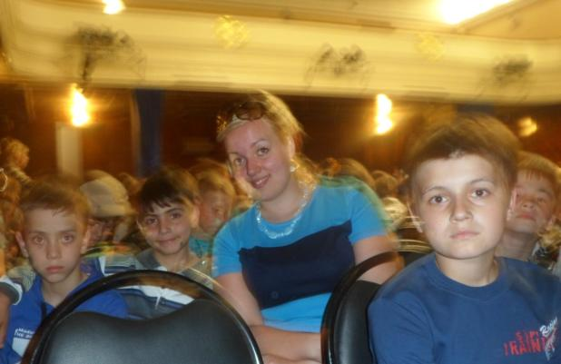
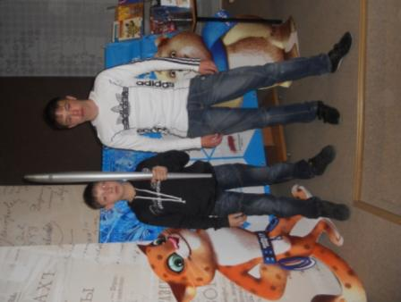
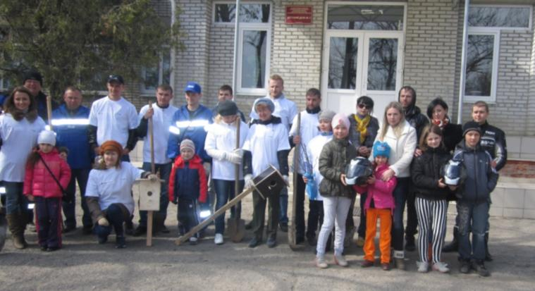

Slide 30




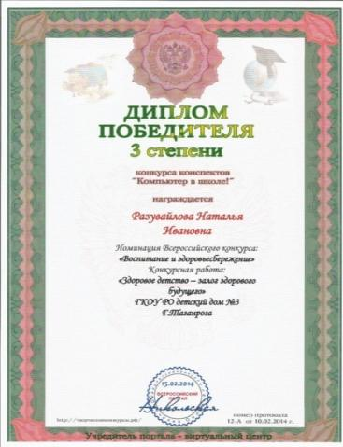
Результаты самообразования педагогов 2 группы
Разувайлова Наталья Ивановна

Slide 31
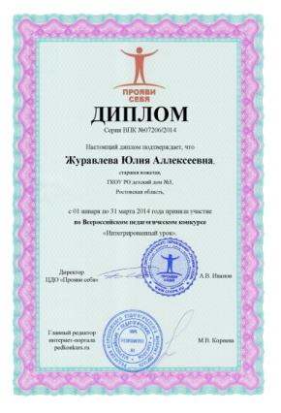

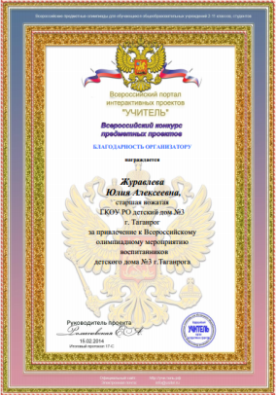



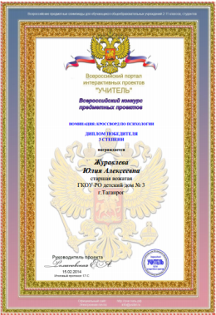
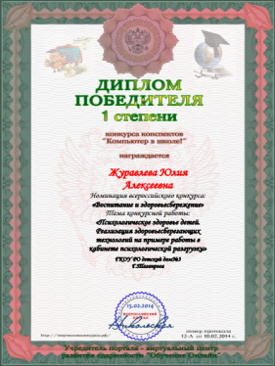
Журавлевой Юлии Алексеевны

Slide 32
Участие в конкурсах воспитанниками
Ф.И. | Награда, конкурс
Черномаз Александр | Диплом III степени Всероссийского конкурса предметных кроссвордов по обществознанию
Черномаз Александр | Диплом II степени Всероссийского конкурса предметных кроссвордов по ОБЖ
Черномаз Александр | Диплом III степени Всероссийского конкурса предметных кроссвордов по физической культуре
Москвичев Вячеслав | Диплом II степени Всероссийского конкурса предметных кроссвордов по биологии
Москвичев Вячеслав | Диплом II степени Всероссийского конкурса предметных кроссвордов по ОБЖ
Москвичев Вячеслав | Диплом II степени Всероссийского конкурса предметных кроссвордов по обществознанию
Москвичев Вячеслав | Диплом II степени Всероссийского конкурса предметных кроссвордов по физической культуре
Глазунов Захар | Диплом I степени Всероссийской занимательной викторины «Явления природы», Номинация «Юный эрудит»
Глазунов Захар | Диплом I степени Всероссийской занимательной викторины «Сказочные предметы», Номинация «Я все знаю»
Москвичев Артем | Диплом III степени Всероссийской занимательной викторины «Явления природы», Номинация «Юный эрудит»

Slide 33
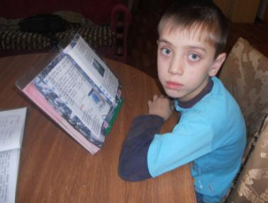



Достижения самых активных воспитанников – младших школьников представим более подробно

Slide 34






Глазунов Захар
V Всероссийский математический конкурс «Ребус-2014» Диплом I степени
Всероссийской занимательной викторины «Явления природы», Номинация «Юный эрудит» Диплом I степени
Литературного конкурса детских творческих работ, проводимым Благотворительным Фондом помощи детям «Детский Кино-Май», в рамках кинофорума «Магия Кино» Диплом I степени Всероссийский конкурс Энциклопедия 2014, по русскому языку, математике, окружающему миру, сертификаты участника, итоги будут известны после 28.05.2014

Slide 35




Глазунова Алина
V Всероссийский математический конкурс «Ребус-2014» Диплом I степени Всероссийский конкурс Энциклопедия 2014, по русскому языку, математике, окружающему миру, английскому языку сертификаты участника, итоги будут известны после 28.05.2014 Всероссийская интернет-олимпиада для 1-6 классов, диплом участника. Похвальная грамота за участие в зональном этапе областного конкурса талантов «Созвездие 2014»

Slide 36



Топтыгин Рома
V Всероссийский математический конкурс «Ребус-2014» Диплом III степени Всероссийский конкурс Энциклопедия 2014, по русскому языку, математике, окружающему миру сертификаты участника, итоги будут известны после 28.05.2014 Всероссийская интернет-олимпиада для 1-6 классов, диплом участника Похвальная грамота за участие в зональном этапе областного конкурса талантов «Созвездие 2014»

Slide 37


Топтыгина Вера
Всероссийский конкурс Энциклопедия 2014, по русскому языку, математике, окружающему миру сертификаты участника, итоги будут известны после 28.05.2014 Всероссийская интернет-олимпиада для 1-6 классов, диплом участника Похвальная грамота за участие в зональном этапе областного конкурса талантов «Созвездие 2014»

Slide 38



Москвичев Артем
Всероссийской занимательной викторины «Явления природы», Номинация «Юный эрудит» Диплом III степени V Всероссийский математический конкурс «Ребус-2014» Диплом I степени Всероссийский конкурс Энциклопедия 2014, по русскому языку, математике, окружающему миру сертификаты участника, итоги будут известны после 28.05.2014

Slide 39


Москвичев Бронислав
V Всероссийский математический конкурс «Ребус-2014» Диплом II степени Всероссийский конкурс Энциклопедия 2014, по русскому языку, математике, окружающему миру сертификаты участника, итоги будут известны после 28.05.2014 Всероссийская интернет-олимпиада для 1-6 классов, диплом участника

Slide 40
Распространение опыта, публикацииРазувайловой Н.И,
№ | Название публикации
1. | Духовно-нравственное воспитание в условиях детского дома http://pedsovet.org/components/com_mtree/attachment.php?link_id=82840&cf_id=24 (13-й Всероссийский интернет-педсовет Педсовет.org; 2012г)
2. | Духовно-нравственное воспитание детей через творчество http://pedsovet.org/component/option,com_mtree/task,viewlink/link_id,82840/Itemid,6/(13-й Всероссийский интернет-педсовет Педсовет.org; 2012г)
3. | Права и обязанности несовершеннолетних (конспект классного часа) http://nsport.ru (Социальная сеть работников образования)
4. | Педагогика поддержки ребенка в условиях детского дома (учебно-методическ ий материал)http://nsport.ru//node//5402780(Социальная сеть работников образования)
5. | Трудовое воспитание в детском доме http://nsport.ruСоциальная сеть работников образования)
6. | Отчет о летней кампании 2013г. http://nsport.ruСоциальная сеть работников образования)
7. | Система работы по предупреждению и профилактике девиантного поведения детей и подростков, воспитывающихся в учреждениях интернатного типаhttp://nsport.ru(Социальная сеть работников образования)

Slide 41
Участие в конкурсах
(Разувайлова Н.И. и Журавлева Ю.А.)
№ | Содержание | Организатор, год | Результат
1 | Всероссийский педагогический конкурс «Педагогический проект». | Центр дистанционного образования «Прояви себя» и интернет-портал www.pedkonkurs.ru. 2013г. | Сертификат участника
2. | Всероссийский творческий конкурс для педагогов «Педагогическое мастерство» | Центр педагогических технологий им. К.Д.Ушинского «Новое образование», 2013 г. | Сертификат участника, Диплом I степени
3. | Конкурс «Портфолио учителя» | Интернет-портал Зауч- Инфо, 2013г. | Сертификат участника конкурса (РазувайловаН.И,)
4. | Всероссийский конкурс «Наше классное движение» | Центр педагогических технологий им. К.Д.Ушинского «Новое образование», 2014 г. | Разувайлова Н.И.
5. | Всероссийский педагогический конкурс «Интегрированное занятие». | Центр дистанционного образования «Прояви себя» и интернет-портал www.pedkonkurs.ru. 2014г. | Журавлева Ю.А.

Slide 42
Собственные сайты педагогов
Мини-сайт Разувайловой
Натальи Ивановны
В социальной сети работников образования
Мини-сайт Журавлевой Юлии Алексеевны
В социальной сети работников образования

Slide 43
Цель и задачи на 2014-2015 уч.год
Цель: развитие интеллектуального и духовного потенциала воспитанников
Задачи:
Внесение корректив в рабочую программу «Формирование интеллектуального потенциала воспитанников», ее дальнейшая реализация
Продолжить работу по духовно-нравственному и патриотическому воспитанию детей и подростков
Продолжить работу по сплочению и развитию детского коллектива, адаптации прибывших воспитанников

